Slide 1

The 19th of March
Classwork

Slide 2
Фонетическая зарядка.
Fast of all let’s repeat the English sounds and words
- Look at the blackboard
- All together repeat after me:
SH -ш | CH-ч TCH-ч | CK-к | WR-р w-не читаем | KN-н k-не читаем | PH-ф | TH-з
She Sheep Shy Show Wish | Children Child Church Chess Witch | Black Back Cockerel Cock Socks | Write Wrote Written Wrong Wrist | Knee Knife Know Known Knot | Phone Photo Telephone Elephant Dolphin | They This With Then That

Slide 3
All together repeat after me:
oo-у | ay-эй | оr-о | ar-а | ur-ё | ir-ё | er-ё | ee/ea-и
Book Took Hook Spoon Moon Soon roof | Day May Say Pay Lay Clay Sunday | Sport Port Corn Unicorn Form Uniform or | Bar Star Car Dark Art Card hard | Hurly Burly Turkey Turn Church Purple Furniture | Girl Bird First Thirty Firm Shirt chirp | Her Verb Serve Perfect Person Kern term | See Seen Been Meat Tea Sea eat

Slide 4



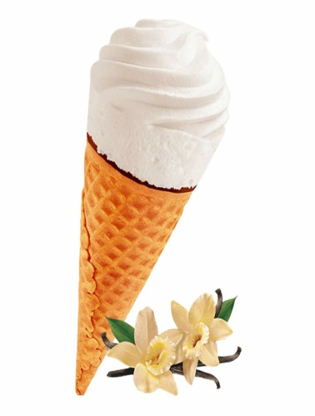
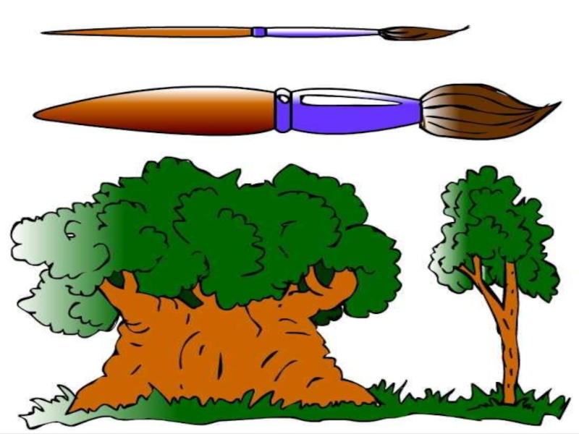
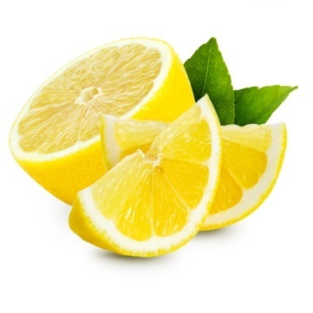
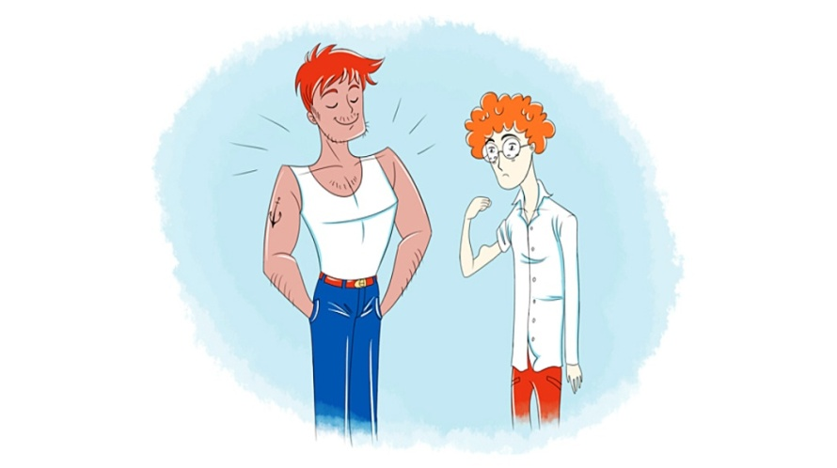
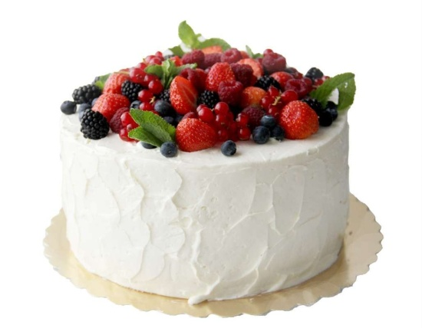
Guess the topic, please?

Slide 5
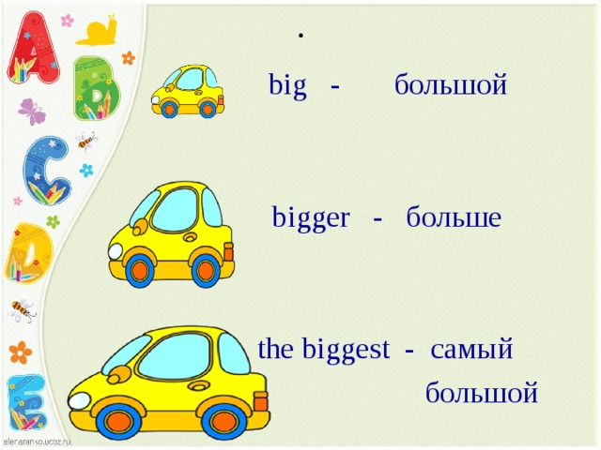
Comparison of adjectives
Степени сравнения прилагательных.

Slide 6

Прилагательное (adjective) — это одна из главных частей речи, которая обозначает признак предмета и отвечает на вопросы «какой?»
Односложные прилагательные имеют не более двух слогов (короткие прилагательные).
Small - маленький
Brave - храбрый
Big - большой
Lazy - ленивый
Smart - умный

Slide 7
Сравнительная степень используется, чтобы показать, что предмет или лицо обладает каким-то качеством в большей мере, чем то, с чем мы его сравниваем.
К односложным прилагательным суффикс +er и используем слово than – чем
Smart- умный
Smarter - умнее
Tom is smart- Том умный
Том is smarter than Dan – Том умнее, чем Дэн

Slide 8
Превосходная степень показывает, что человек или предмет обладает качеством в большей степени, чем что-либо еще.
К односложным прилагательным
+ суффикс est (перед прил. cтавим артикль the)
the smartest – самый умный
Tom is the smartest boy in our class
Том самый умный мальчик в нашем классе

Slide 9
Правило прибавления суффиксов к односложным прилагательным
1. если прилагательное оканчивается на одну согласную а перед ней стоит одна гласная буква то при прибавления суффиксов буква конечная удваивается
Big bigger the biggеst
Большой больше самый большой

Slide 10
Правило прибавления суффиксов к односложным прилагательным
2. если прилагательное оканчивается на y, а перед ней стоит согласная буква то при прибавлении суффиксов буква y меняется на i.
For example:
lazy lazier the laziest
Ленивый ленивее самый ленивый

Slide 11
Правило прибавления суффиксов к односложным прилагательным
3. если прилагательное оканчивается на непроизносимую букву e , то при прибавлении суффиксов буква e – не пишется
For example:
brave braver the bravest
Храбрый храбрее самый храбрый

Slide 12
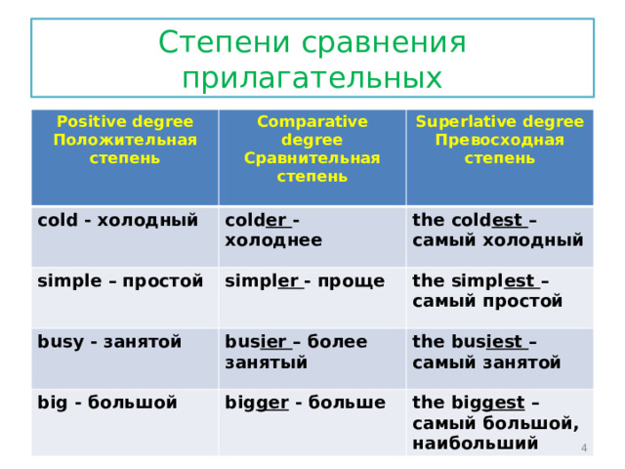

Slide 13
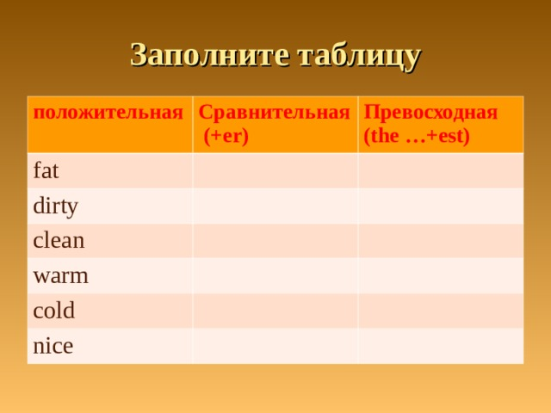

Slide 14
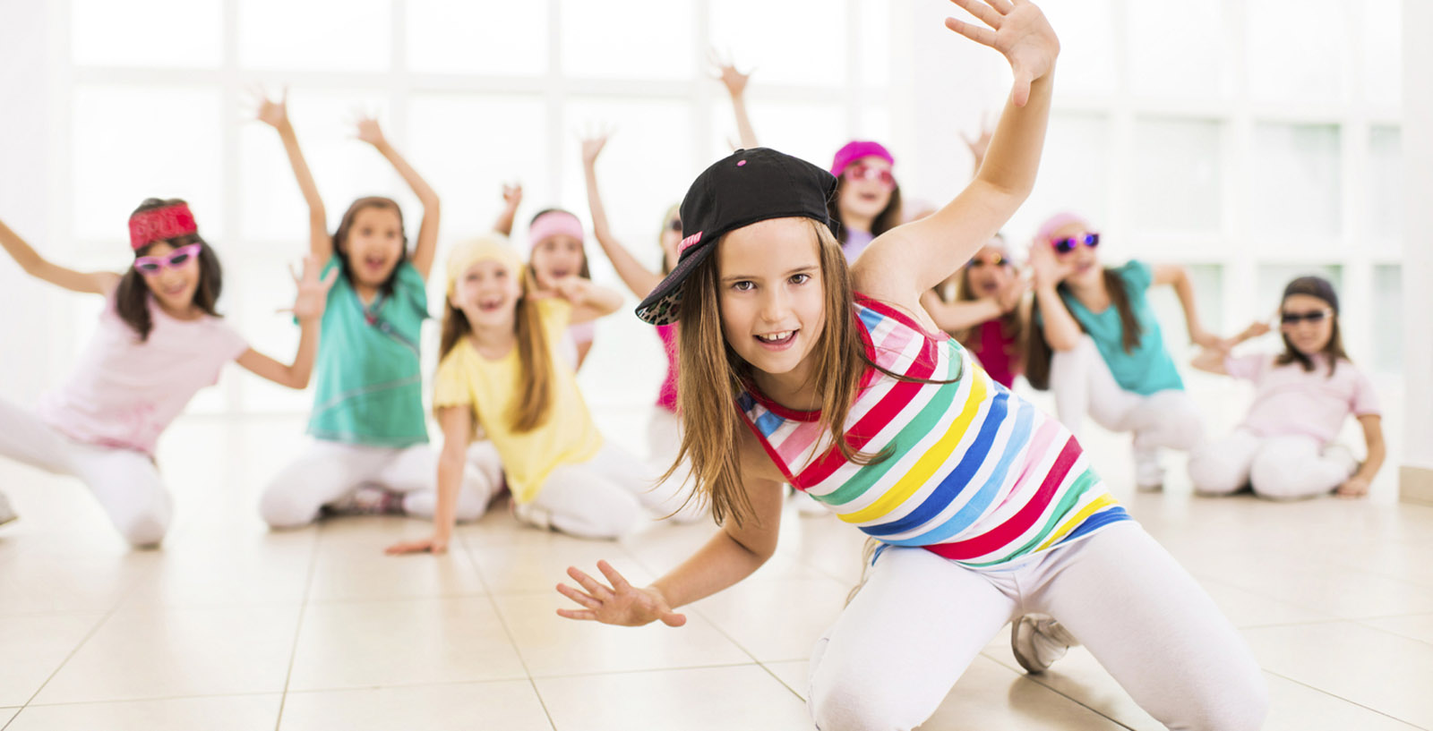
Physical education minute!
All stand up, please!

Slide 15
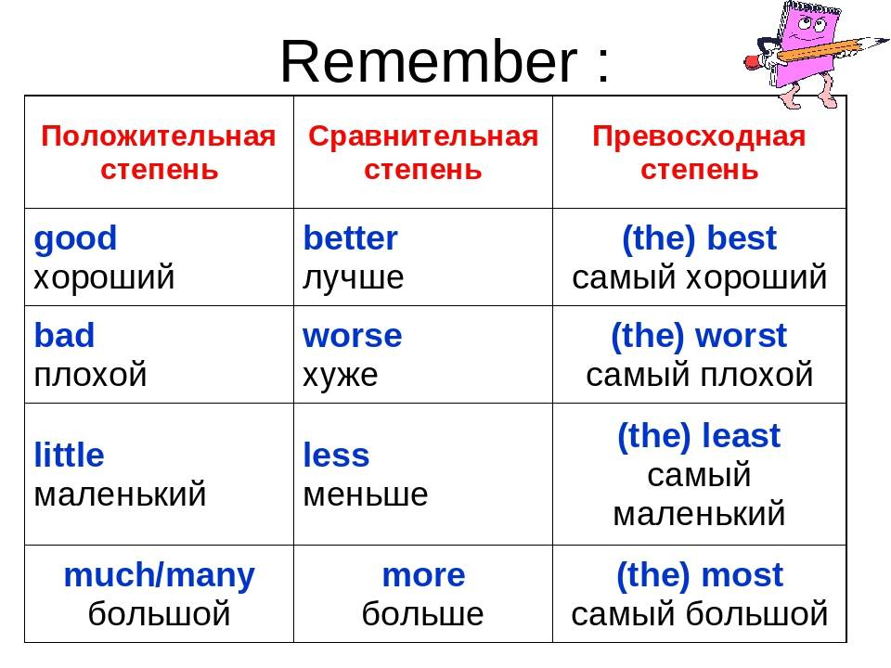

Slide 16
Многосложные прилагательные имеют более двух слогов (длинные прилагательные)
Beautiful – красивый
Interesting – интересный
Wonderful – чудесный
В сравнительной степени подставляем cлово more (more beautiful - красивее)
В превосходной степени the most
(the most beautiful – самый красивый)

Slide 17
Положительная степень | Сравнительная more | Преевосходная the most
Wonderful чудесный | Чудеснее | Самый чудесный
Interesting интересный | интереснее | Самый интересный
Beautiful красивый | Красивее | Самый красивый
Dangerous опасный | Опаснее | Самый опасный

Slide 18
New Words
funny [‘fʌnɪ] — забавный,
silly [‘sɪlɪ] — глупый,
witty [‘wɪtɪ] — остроумный;
wise [waɪz] — мудрый;
quiet [‘kwaɪət] — спокойный, тихий;
brave [breɪv] — смелый, мужественный;
shy [ʃaɪ] — робкий, стеснительный;
wise [waɪz] — мудрый;
quiet [‘kwaɪət] — спокойный, тихий;
brave [breɪv] — смелый, мужественный;

Slide 19
Homework
Ex.

